Slide 1
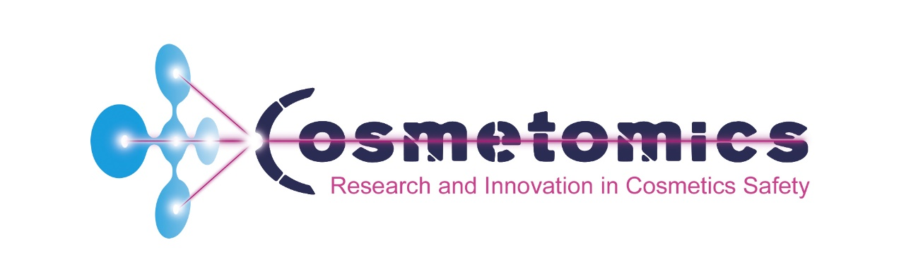
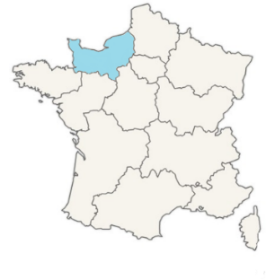
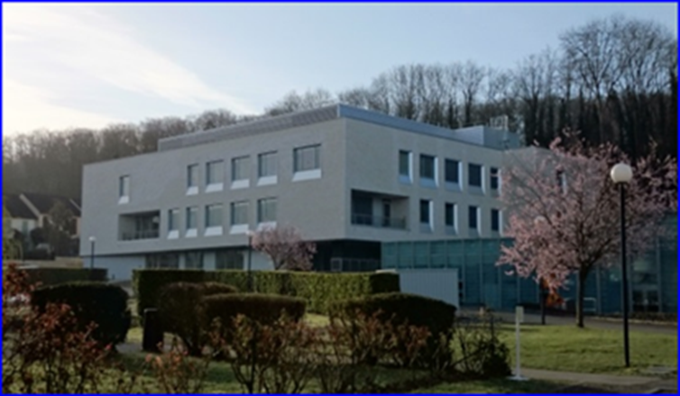

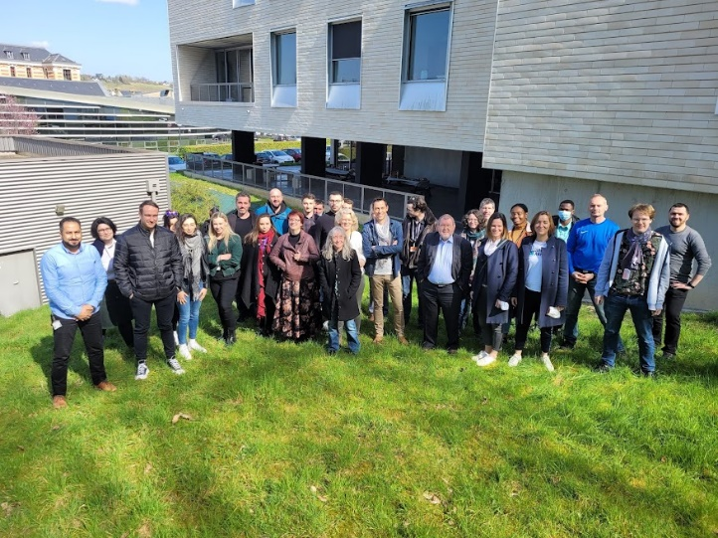
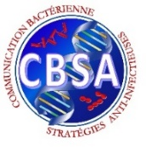


Centre d’Expertise Cosmetomics@URN
• Moins d’1h et 100 km de Paris
• Accès sécurisé
• Conforme aux normes de sécurité environnementales
(livré en 2016)
• Campus multidisciplinaire
(>4000 étudiants de L1 à M2)
• Partenariat local avec équipes de recherche et R&D
• Réseau régional et national
EVREUX
Normandie
55 rue Saint Germain
27000 Evreux
Centre de Sécurité Sanitaire de Normandie
(CSSN)
Soutenu par

Slide 2
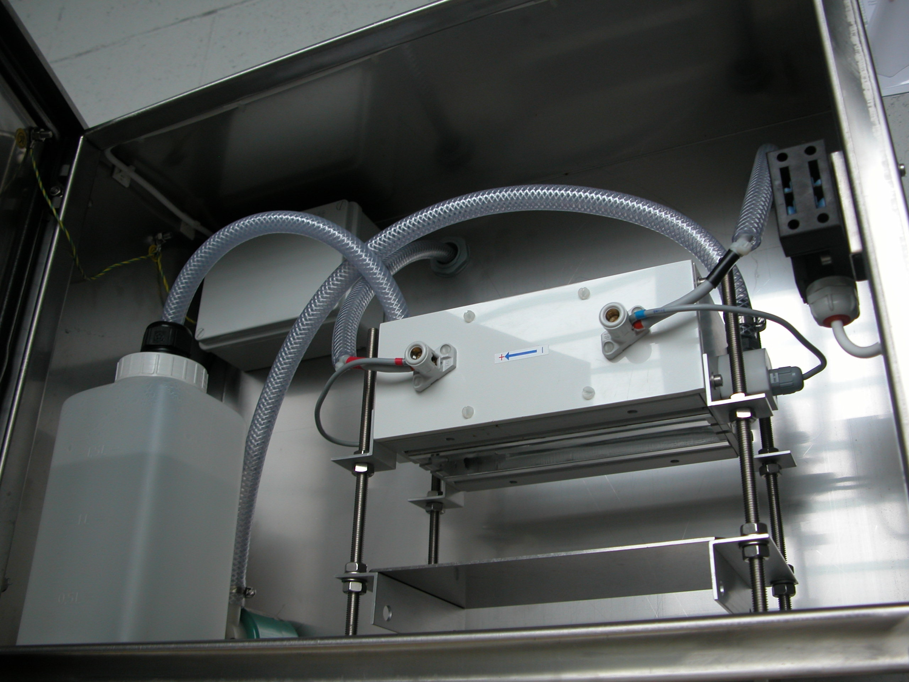
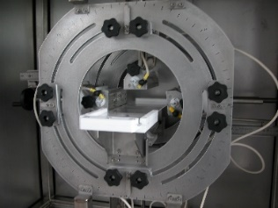
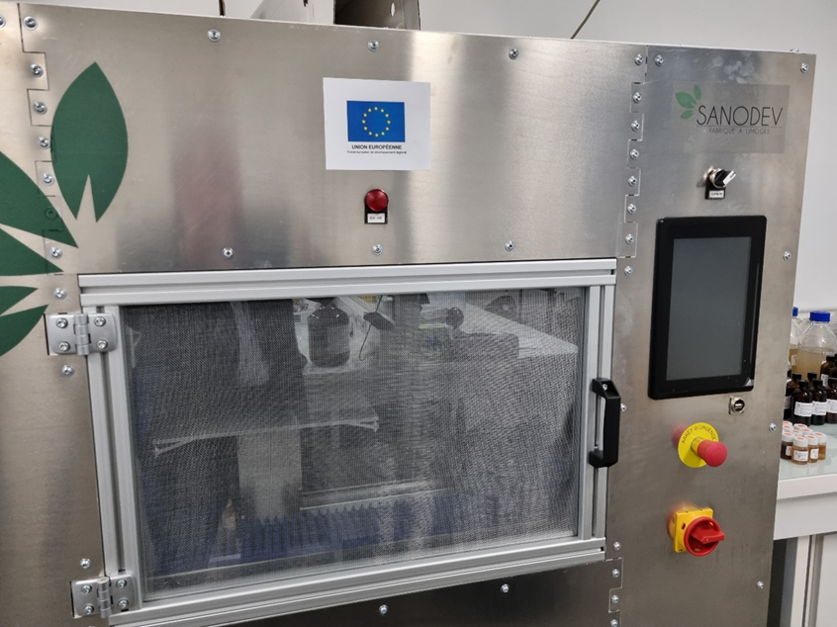





Le Champ d’ expertise et les moyens techniques
1 – Décontamination athermique
Cosmetomics@URN a acquis une expertise reconnue dans les technologies de décontamination non thermique et propose de nouveaux équipements performants pour tester l'efficacité de la décontamination applicable aux produits fragiles tels que les produits cosmétiques et les emballages.
Parc de pilotes de test
Non-thermal decontamination
pulsed light generator (1 lamp)
Non-thermal decontamination
pulsed light generator (4 lamps)
Non-thermal decontamination
microwave plasma generator
+ Supercritical CO2 ! – Partnership with Qarboon (ex-DFD)
Supported by
In partnership with

Slide 3
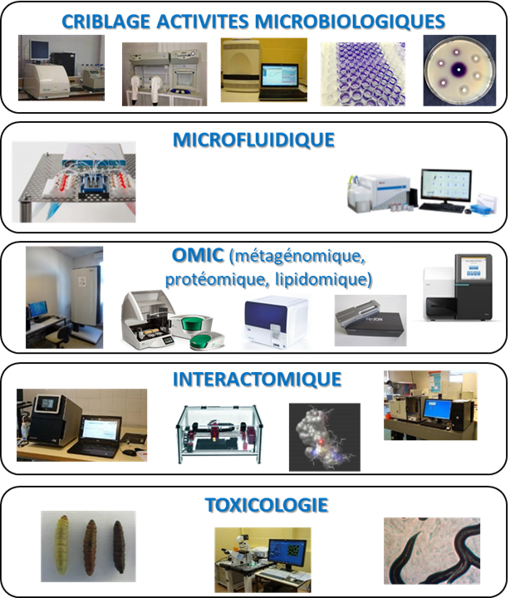
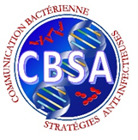
2 – Microbiote cutané
Cosmetomics@URN a en particulier pour mission la valorisation de l’expertise et des moyens de l’Unité de Recherche Communication Bactérienne et Stratégies Anti-infectieuses (UR4312 CBSA) de l’Université de Rouen Normandie dans le domaine de l’Industrie Cosmétique et des industries connexes (Pharmacie, Packaging).
Avec l’UR CBSA, Cosmetomics@URN peut mobiliser 37 chercheurs universitaires (plus techniciens, PhD et Post-doc) et > 4 M€ équipments organisés en 5 plateaux techniques :
Criblage des activités microbiologiques, Microfluidique, OMICs, Interactomique, Toxicologie alternative
Natural Molecules Activity Screening
Multimode Microplates Readers; Microcosmes; Anaerobic Workstation; Anaerobic Thermostated Tensiometer; L2 level Safety rooms; 100Kg Ultra-centrifuge; QRT-PCR; Automated Bacterial growth and biofilm formation robotic system
Microfluidic
Microfluidic organ-on-chip system (Gut-Skin system); Flow cytometer (long wave IR detection)
OMICs (Metagenomic, Proteomic, Lipidomic)
MALDI-TOF/TOF mass spectrometer with Biotyper® identification system; Digital PCR; QiaCub automated DNA-RNA extractor; NGS2 (MiSeq) and NGS3 (MinION) DNA-RNA sequensing systems plus bioinformatic means.
Interactomic
Surface Plasmon Resonance system (SPRi-PlexII); Spotter ; 3D computer modeling system; Microscale Thermophoresis
Alternative Toxicology
Confocal laser Scanning Microscope (Zeiss LSM710) ; Trans epithelial resistance; In vitro toxicity models (HaCaT, keratinocytes, human reconstructred epithelium (RHE); skin explants; C. elegans, D. discoideum …)

Slide 4
Nous pouvons travailler sur de multiples modèles microbiens (seuls ou en co-culture)
Bacteries : Staphylococcus, Cutibacteria, Staphyloccus, Micrococcus, Corynebacteria, Bacillus, Pseudomonas, Lactobacillus…
Levures & Champignons: Malassezia, Candida
Archeae: Identification NGS, croissance si cultivable ?
Bactériophages
Et aborder differentes questions telles que
I – Innocuité des Cosmétiques / Conservateurs
→ Stabilité du microbiote cutané (Croissance d’espèces représentatives / NGS)
Absence d’effet sur la virulence (Cytotoxicité, Inflammation, Facteurs de Virulence..)
Absence d’effet sur la formation de biofilm
II – Effet protecteur des Cosmétiques en lien avec les altérations du microbiote
Contre les facteurs cutanés: neurohormones, AMP, vieillissement cutané…
Contre les facteurs environnementaux : UVs, polluants, nanoparticules, interférents
endocriniens …
III – Cosmetiques utilisant le microbiote cutané en tant que cible ou outil
Caractérisation et test d’extraits microbiens actifs
Caractérisation des mécanismes d’action des cosmétiques sur les microorganismes
Suivi d’installation de populations positives
Cosmétomicrobiomique (cf Pharmacomicrobiomique)

Slide 5
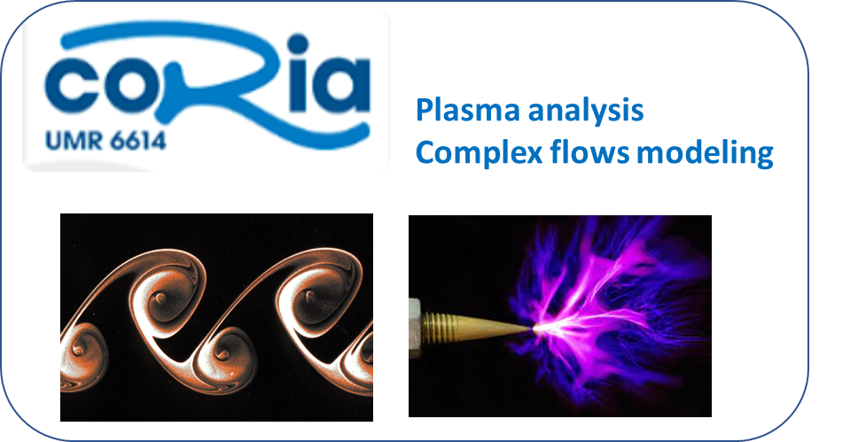
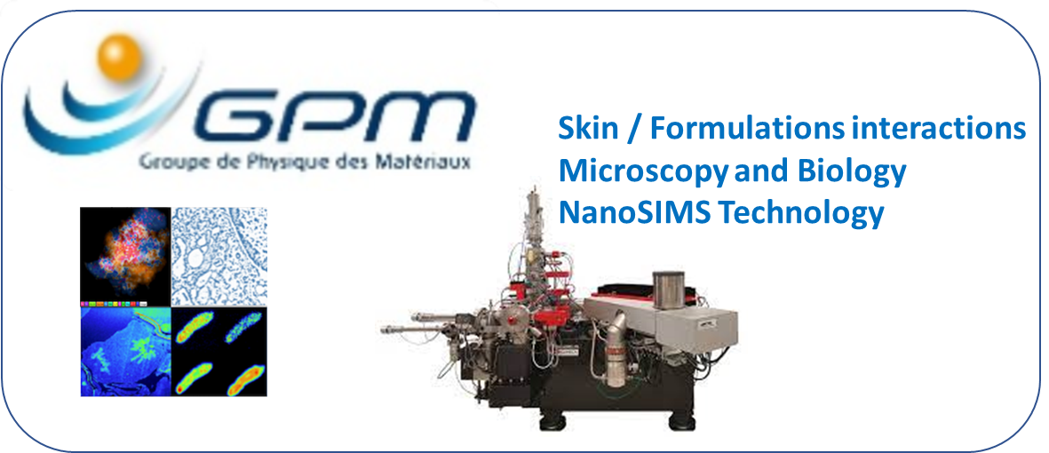

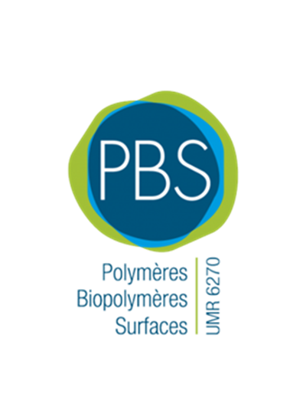
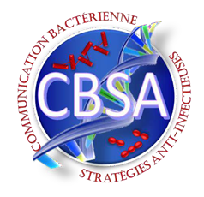
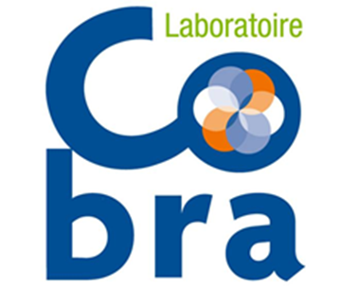
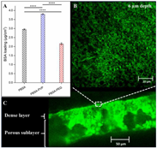

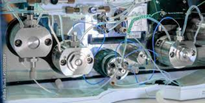



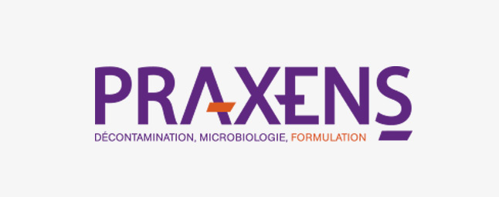
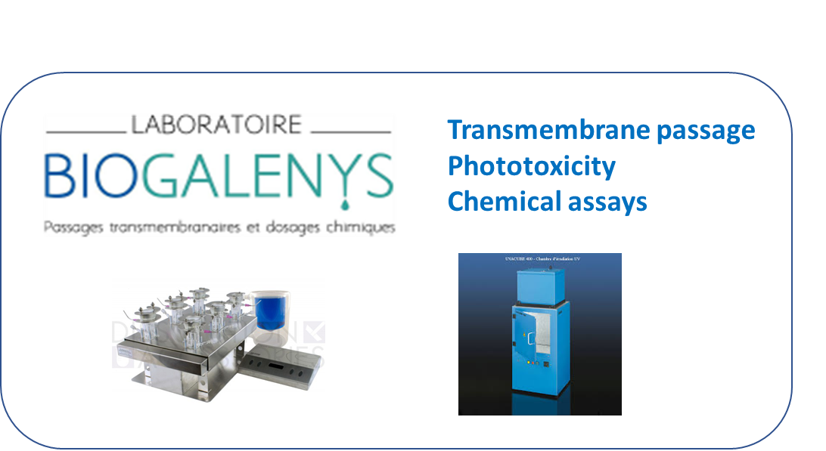
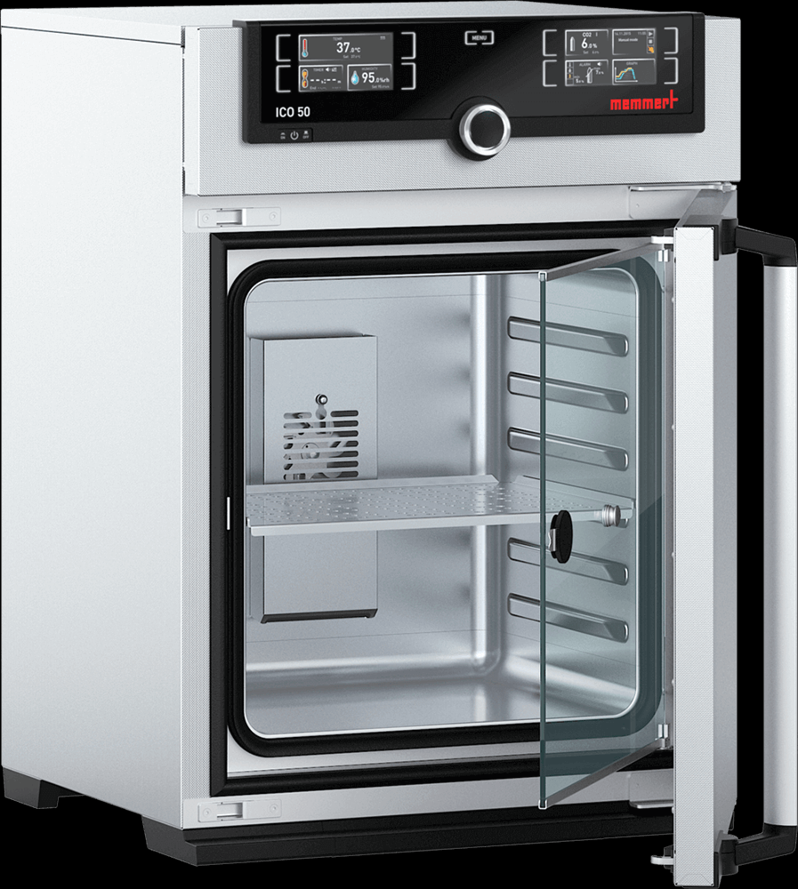

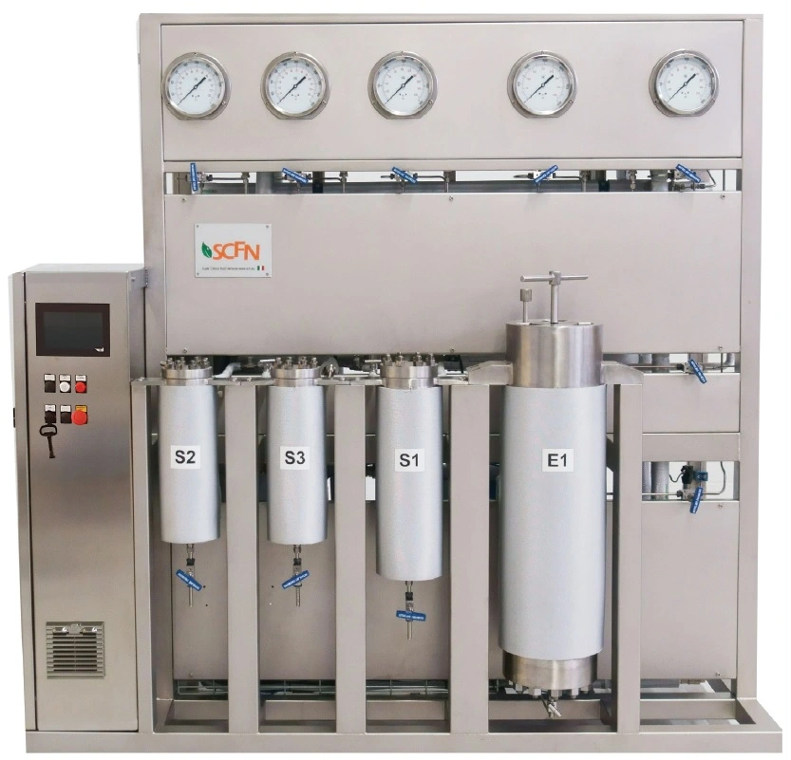
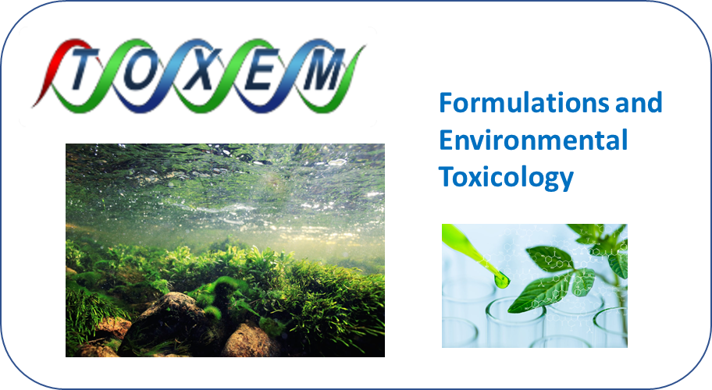
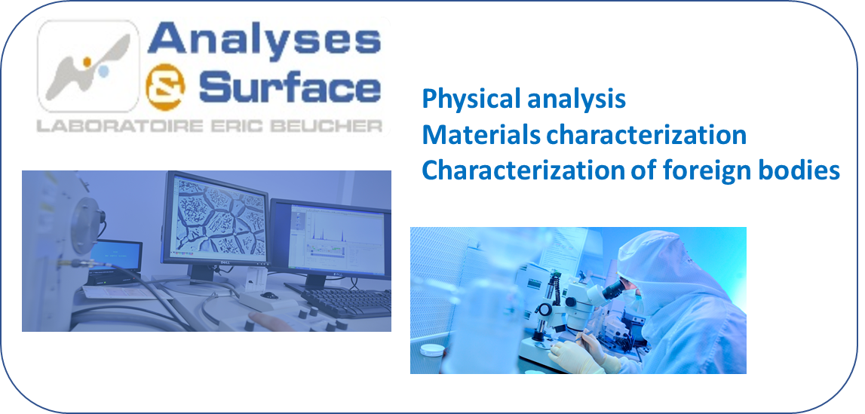
3 – Projets transdisciplinaires ciblant la sécurité de la peau et son intégrité
En tant que porte d'entrée de l'industrie cosmétique vers les structures R&D de l’Université de Rouen Normandie Cosmetomics@URN peut mobiliser des experts et moyens en microscopie (TEM, SEM, Nano SIMS), chimie analytique, chimie organique, analyse physique des surfaces, traitement de surface, analyse de flux, biomatériaux…
Alternative toxicology
Biomaterials
Surface treatment
Analytical chemistry
Membres de la plateforme PS²E
Microbial safety
CSSN Partner
Cosmetomics@URN travaille aussi en partenariat avec des partenaires industriels locaux donnant accès à d’autres domaines tels que la toxicologie environmentale, l’analyse de surfaces, le passage transépithelial, la phototoxicité, l’extraction d’actifs naturels ou le contrôle qualité microbiologique ….
Microbial stability testing
Microbial decontamination
Cosmetic formulation
Supercritical CO2 extractor

